Slide 1
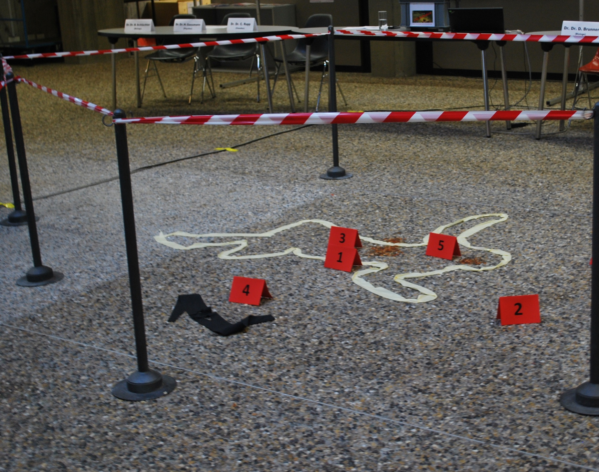
Gymnasium Thun: Leichenfund in der Eingangshalle

Slide 2

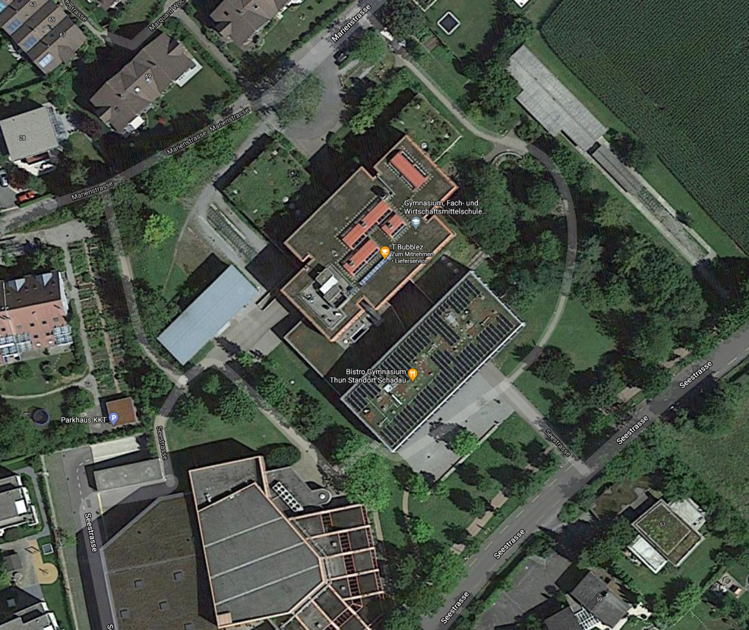

Grossräumige Absperrung
Schulbetrieb für drei Tage eingestellt
Kriminalpolizei ermittelte in alle Richtungen
Unfall oder Suizid wird ausgeschlossen
Umfangreiche Zeugenbefragungen
wurden durchgeführt
Liste von Verdächtigen erstellt
Spuren führen zu:
  Wirtschaftskriminalität
  Drogenkriminalität
  Beziehungsdelikt
Gemeinsam suchen wir heute
den Täter oder die Täterin!

Slide 3
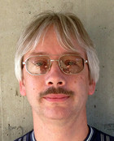
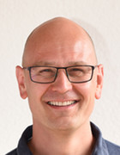
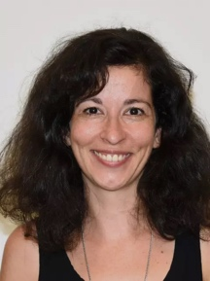
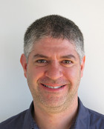
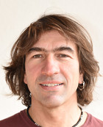

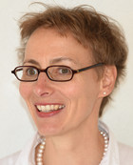

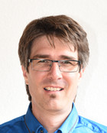
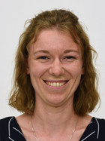

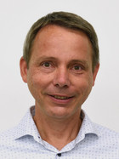
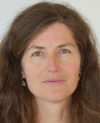
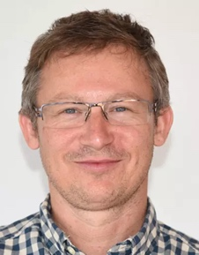
Biologie
Chemie
Geographie
Informatik
Math
Physik
8c – Gruppe 2
8a – Gruppe 1
Special Agents
Ostrin, Gassmann
Special Agents
Mandra, Brunner
Special Agents
Frei, Scharf, Hari
Special Agents
Elsasser, Stähli
Special Agent Thormeier
Special Agent Hofmann
8c – Gruppe 1
8a – Gruppe 2
8b – Gruppe 2
8b – Gruppe 1
Notes:
Sie als unsere Helfer werden in den verschiedenen Fachbereichen Spuren auswerten und so die Täter ermitteln. Sie werden dabei unterstütz durch unsere Special Agents
Sie werden in Gruppen den Fachbereichen zugeteilt und durchlaufen dann alle Stationen. Erst am Schluss haben Sie alle Informationen um den Täter zu ermitteln

Slide 4
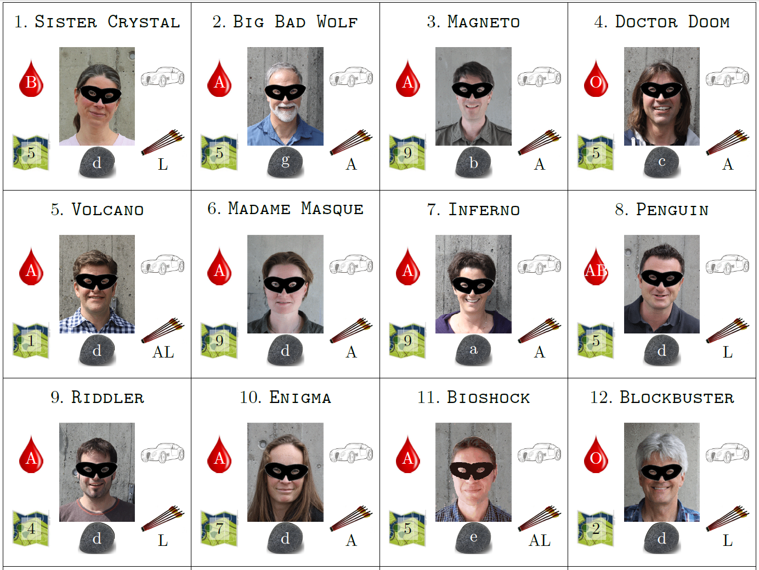
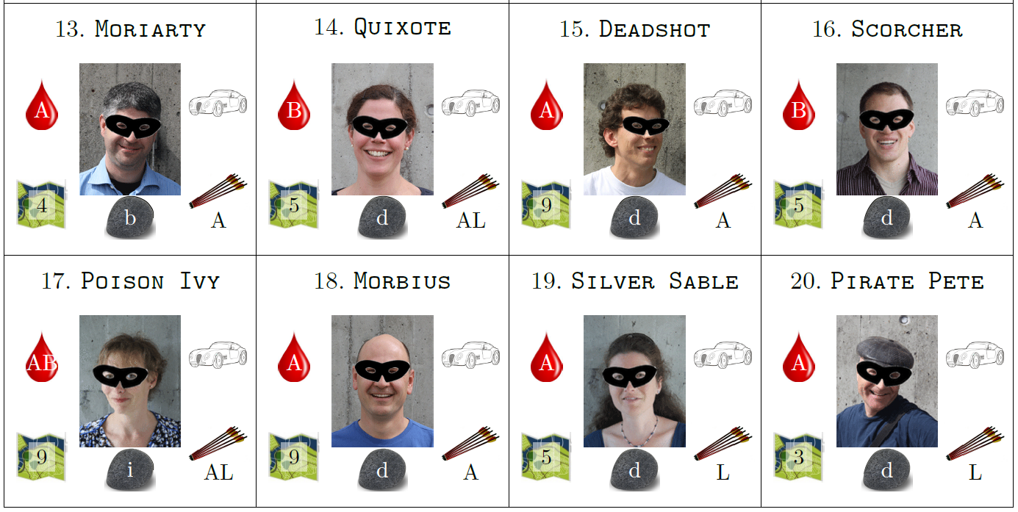
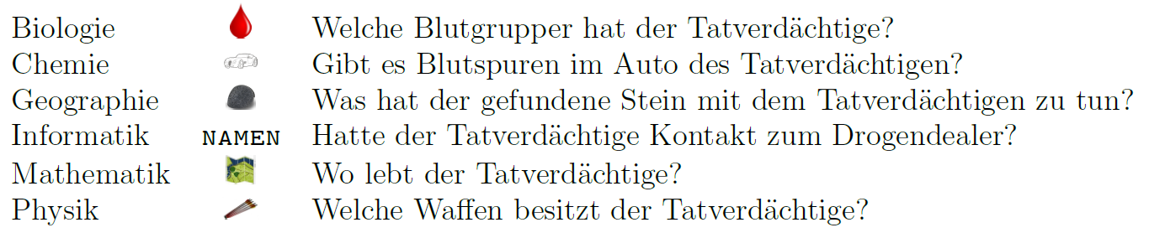
Verdächtige:
Notes:
Blätter verteilen
Auf den Blättern die Reihenfolge vermerken

Slide 5
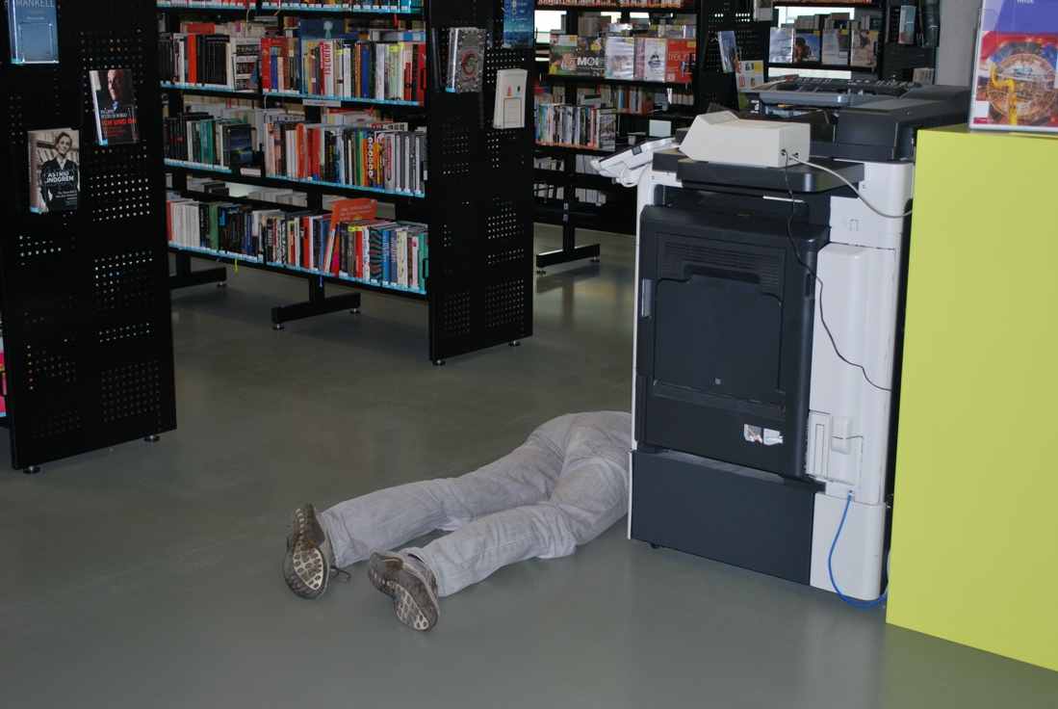


Auf eine gute Zusammenarbeit!
Notes:
Werbung für MINT

Slide 6

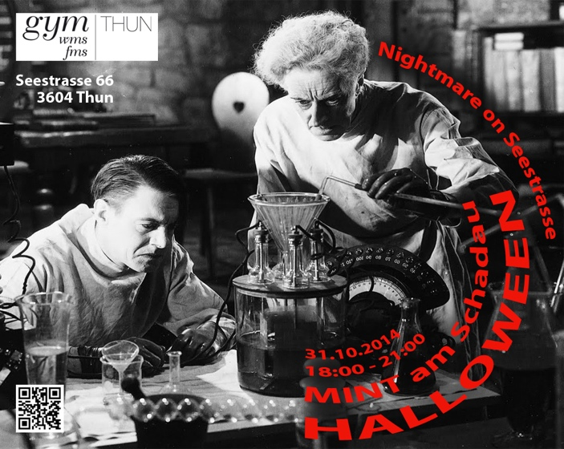
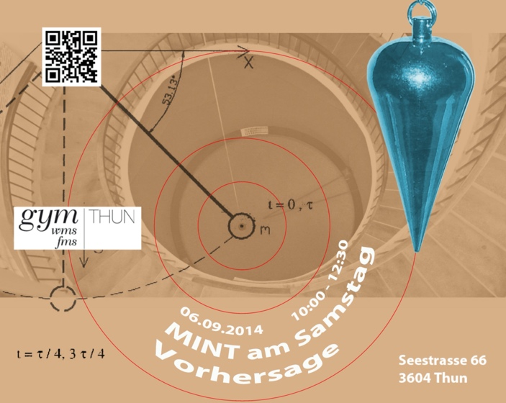

MINT-am-Samstag
Ein Angebot für Sekundarschulen
Gymnasium Thun (Thomas Hari und Daniel Brunner)

Slide 7

Vernetzung ist Teil unseres MINT-Konzepts
Vernetzung
Zielbereiche
Hintergrund
Anspruch
Umsetzung
Einblick
Ausblick
Organigramm
MINT-Fördergruppe Gymnasium Thun
Vernetzung abwärts
Sek I
Vernetzung aufwärts
Uni, Industrie

Slide 8








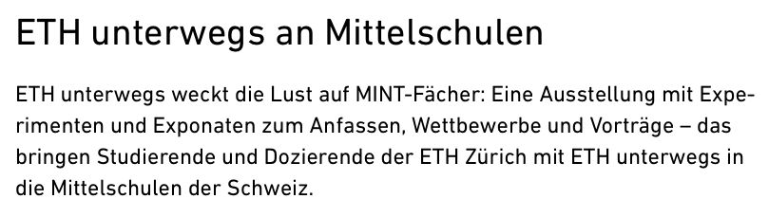
Engagement erleben und weitergeben
Hintergrund
Anspruch
Umsetzung
Einblick
Ausblick

Slide 9
Engagement erleben und weitergeben
Hintergrund
Anspruch
Umsetzung
Einblick
Ausblick
... die interessieren sich für uns!
... die bieten uns etwas!
das wollen wir weitergeben!

Slide 10

Ansprüche an unser Angebot für Sekundarschulen
Hintergrund
Anspruch
Umsetzung
Einblick
Ausblick
interdisziplinär, phänomenbezogen
niederschwellig
    kleine Gefässe (2 - 4 h)
    nicht während Schulzeit (Samstag Morgen)
    keine Anmeldung nötig
    einzeln, Gruppen oder ganze Klassen
    Familie darf mitkommen
fun-Faktor (MINT macht Spass)
Interdisziplinäre Projekte am Gymthun

Slide 11


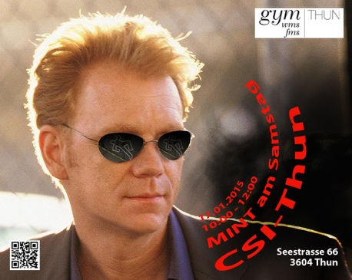

4 Veranstaltungen pro Jahr
Vorhersage
Halloween
CSI-Thun
Bootsbau
Hintergrund
Anspruch
Umsetzung
Einblick
Ausblick
Inhalt
Workshops
Life-Präsentationen,
Workshops, Catering
Kriminalfall lösen,
Workshops
Konstruktions-wettbewerb
Fächer
B, C, M, P
B, C, M, P, WR
B, C, Gg, Inf, M, P, IRM
P
Dauer
2.5 h
3 h
2 h / 4 h
4 h
Zeitpunkt
nach Infotag
an Halloween
nach SF-Info
vor Gym-Anmeldung

Slide 12
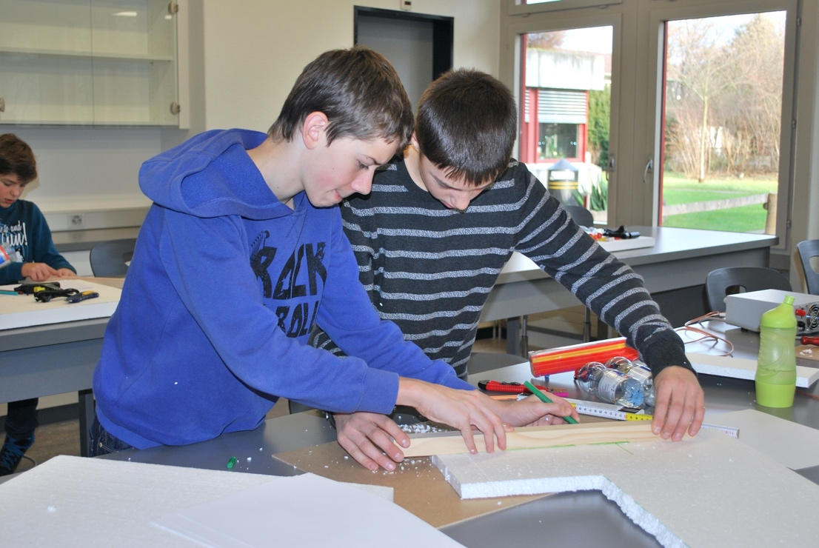
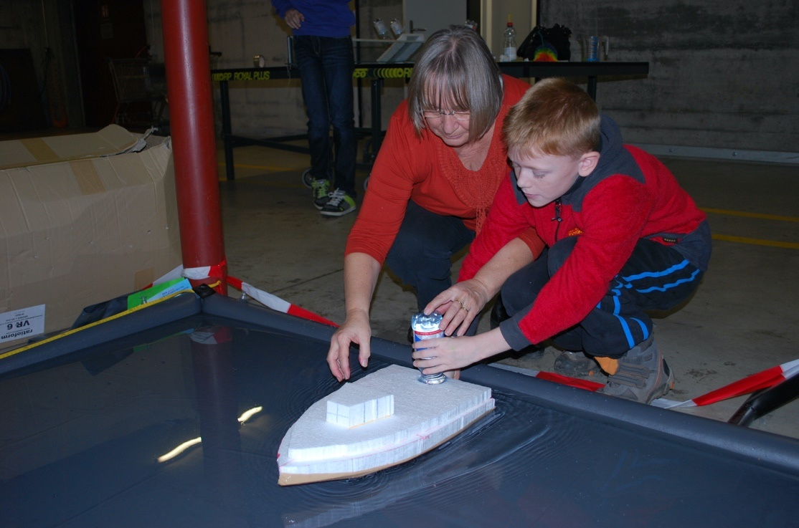
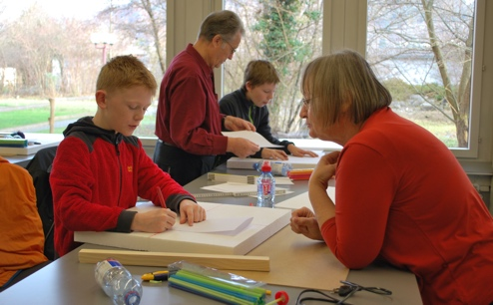
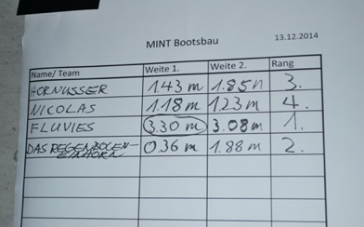
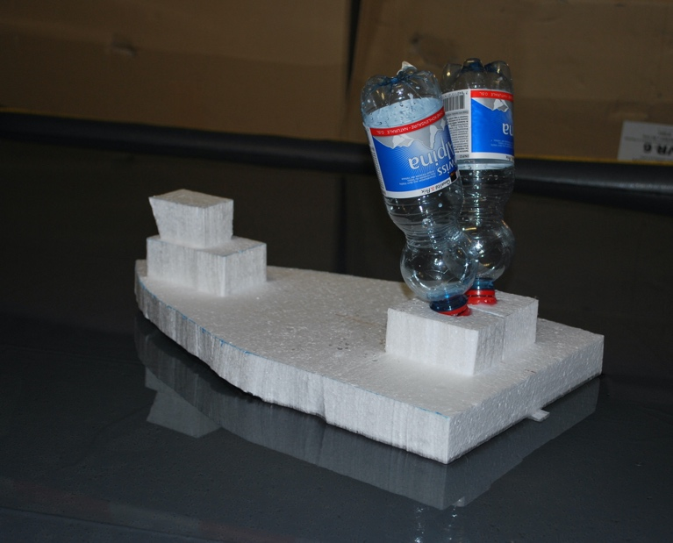
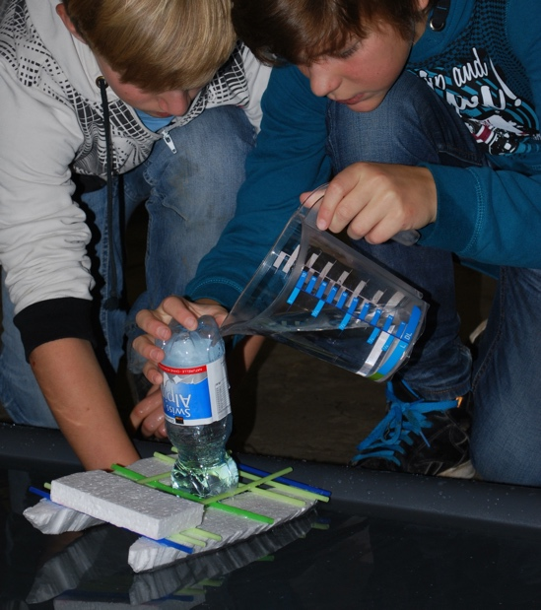
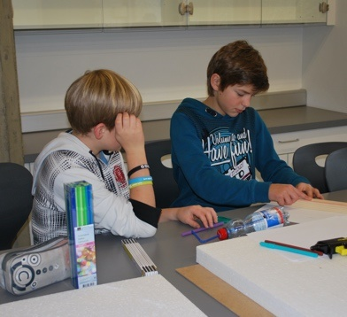
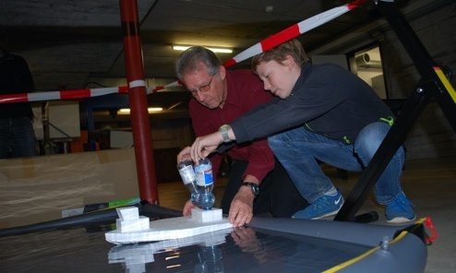
Einblicke in Bootsbau
Hintergrund
Anspruch
Umsetzung
Einblick
Ausblick

Slide 13
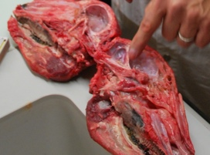
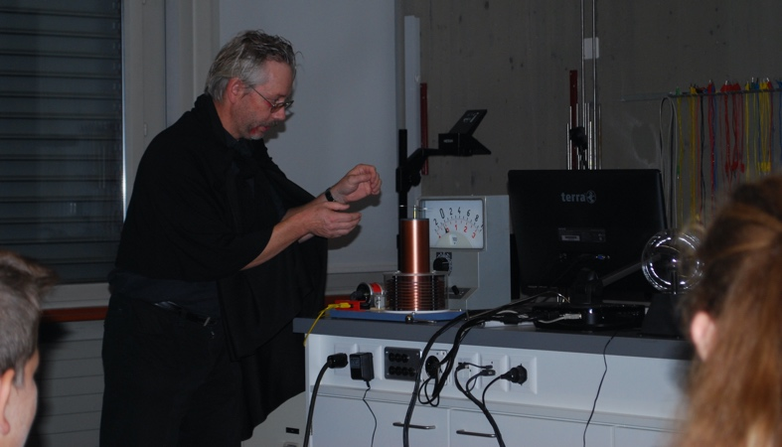
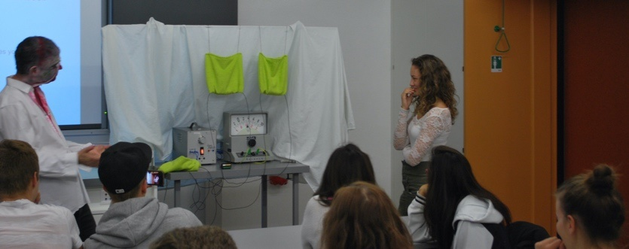
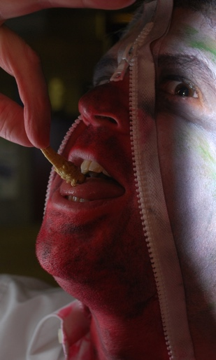
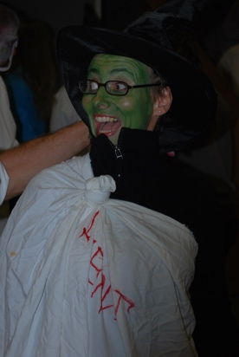
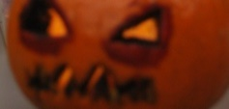
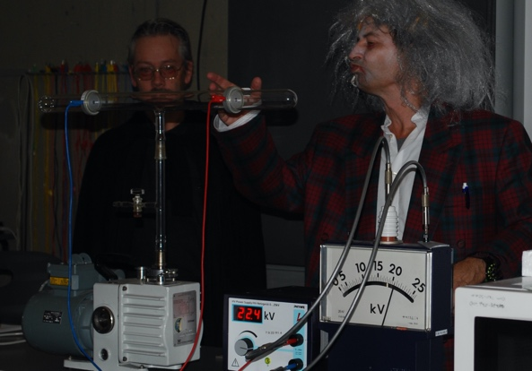
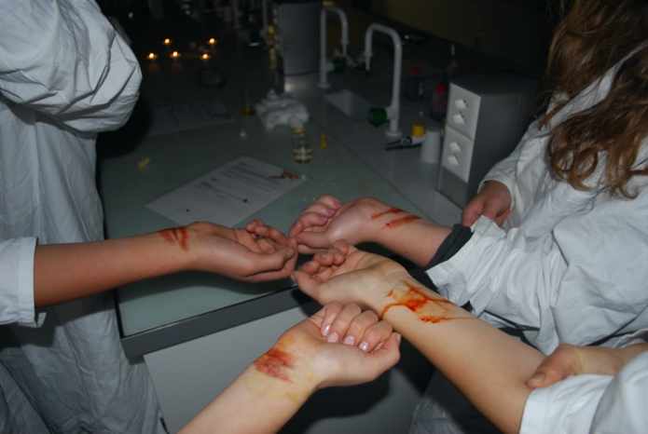
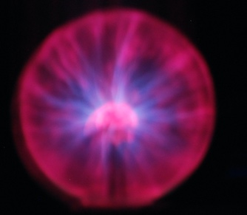
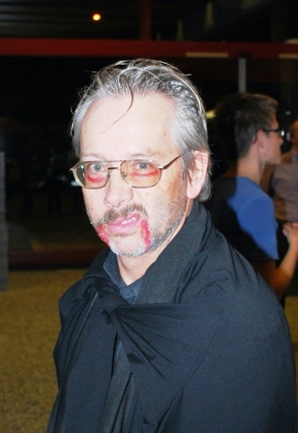
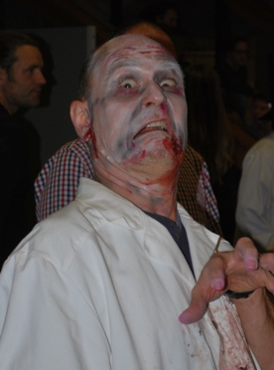
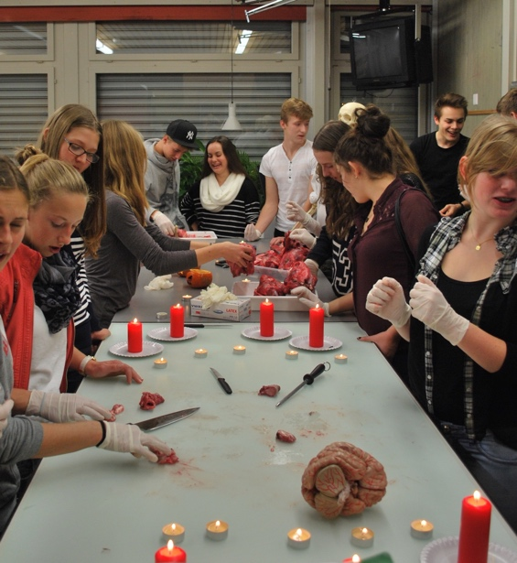
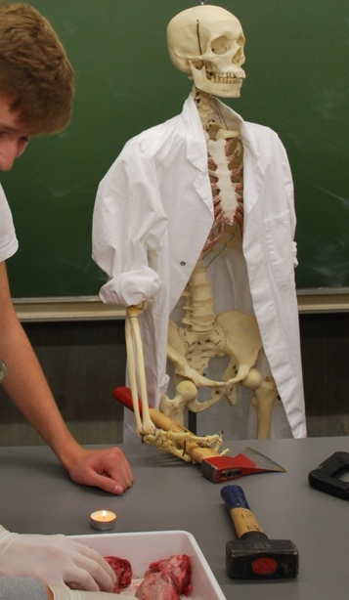
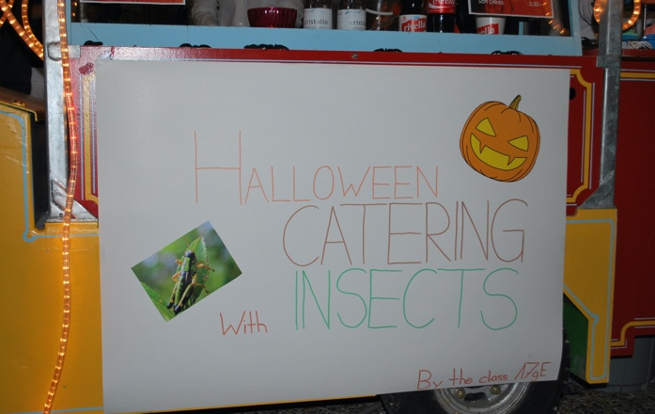
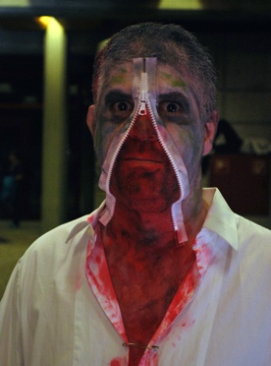
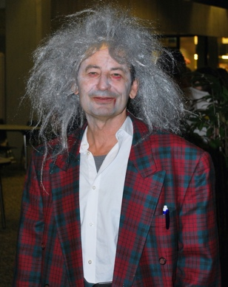
Einblicke in Halloween
Hintergrund
Anspruch
Umsetzung
Einblick
Ausblick

Slide 14
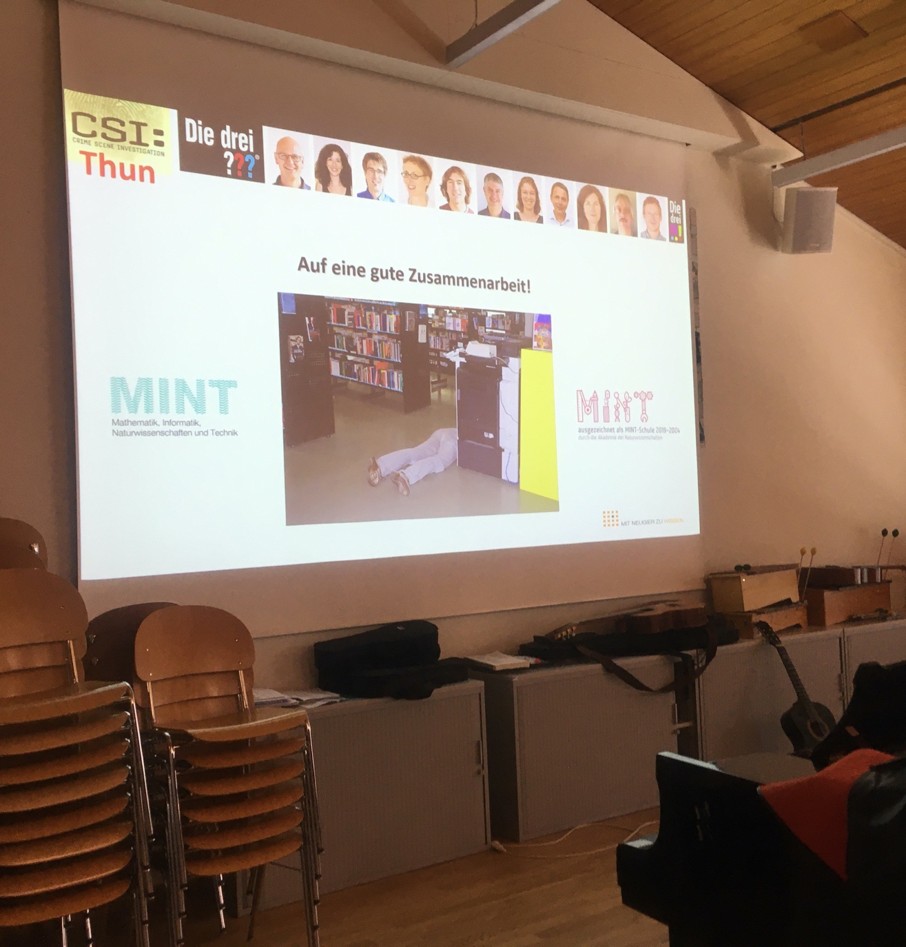
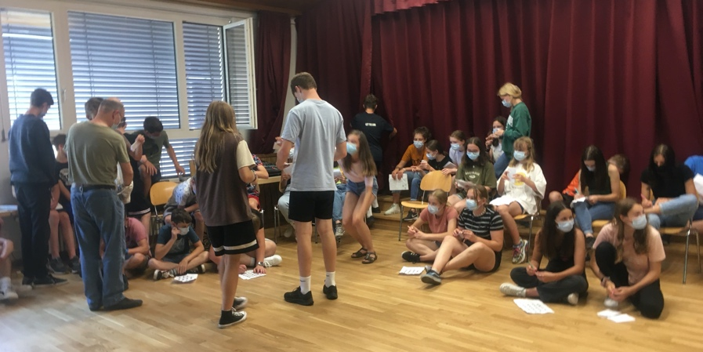
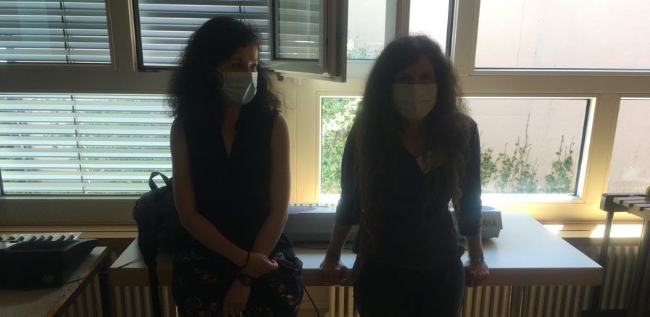
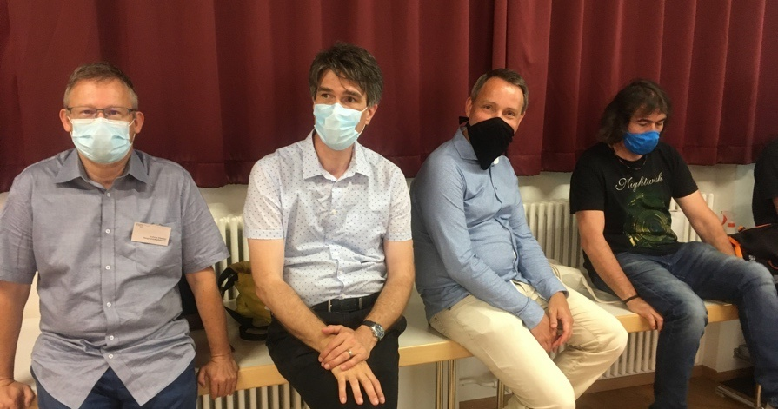
Einblicke in CSI-Thun
Hintergrund
Anspruch
Umsetzung
Einblick
Ausblick
Gemeinsamer Start / Schluss
Vorstellen des Mordfalls
Organisation des Events
Auflösung und Preisverlosung

Slide 15
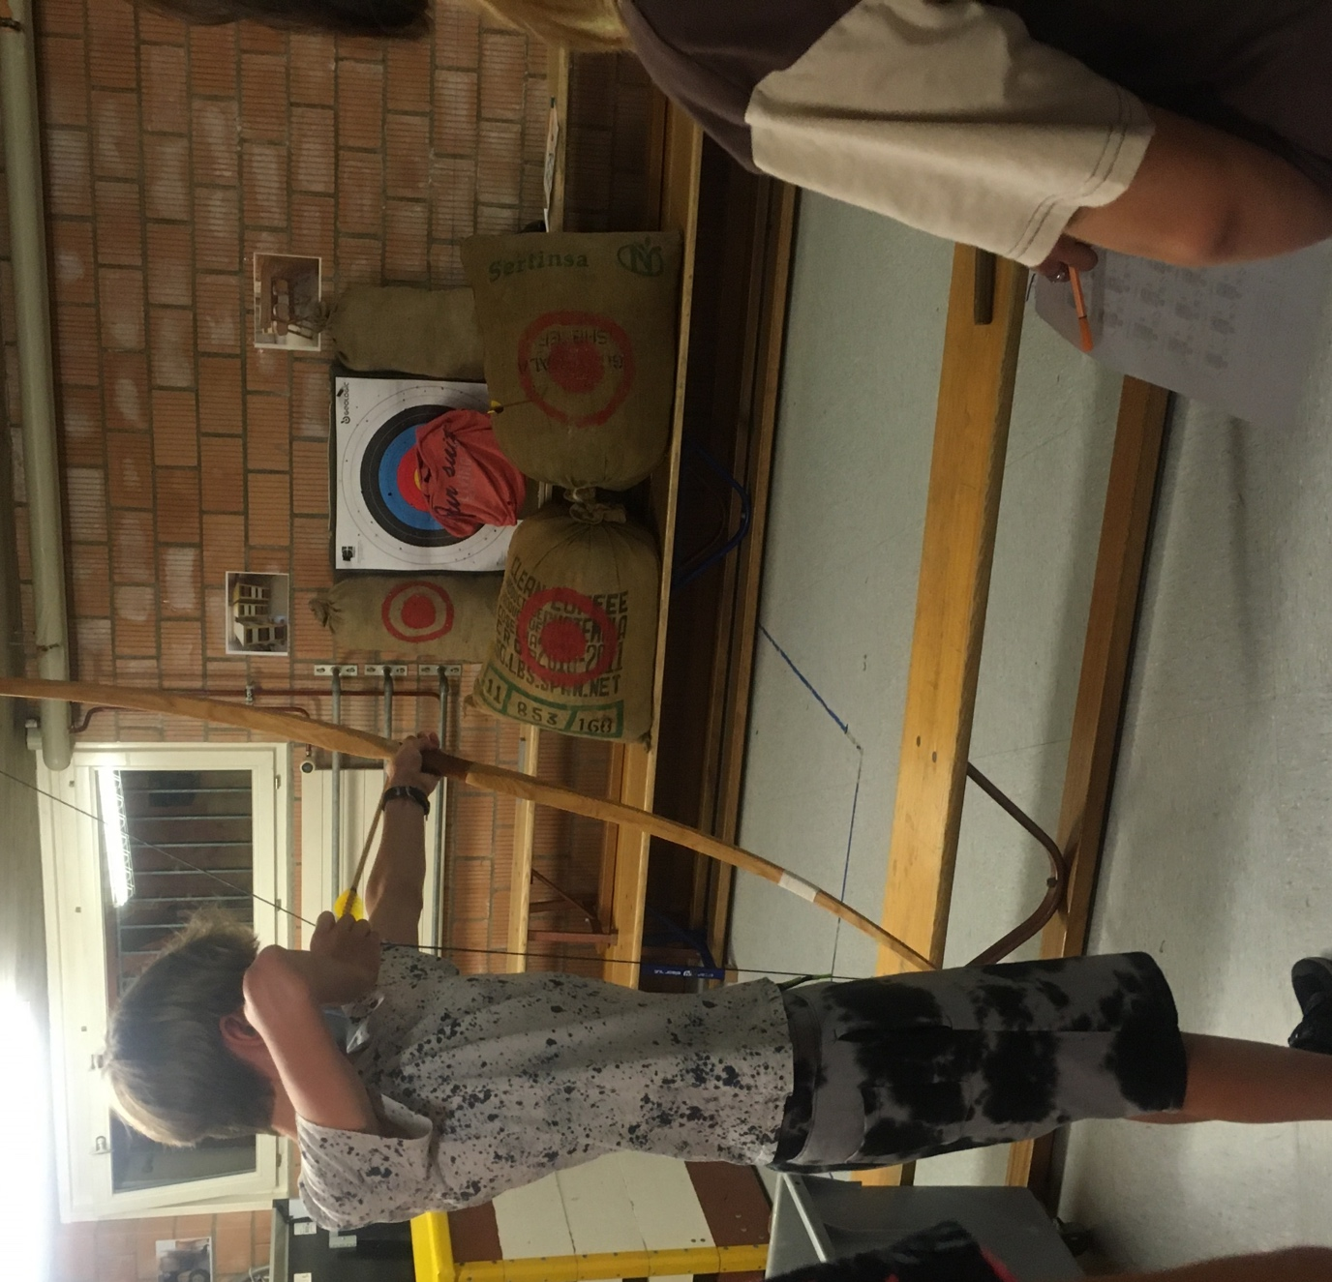



Hintergrund
Anspruch
Umsetzung
Einblick
Ausblick
Physik
Einsatz ballistischer Gelatine
Tödliche Wirkung von Langbogen und Armbrust
Eruieren der Tatwaffe

Slide 16



Hintergrund
Anspruch
Umsetzung
Einblick
Ausblick
Mathematik
Wohnort des Tatverdächtigen aufgrund seiner bekannten Aufenthaltsorte eingrenzen

Slide 17




Hintergrund
Anspruch
Umsetzung
Einblick
Ausblick
Informatik
Kryptologie
Entschlüsseln der Namen verdächtiger Personen auf dem Handy einer beteiligten Person

Slide 18




Hintergrund
Anspruch
Umsetzung
Einblick
Ausblick
Biologie
Blutgruppe einer Blutprobe vom Tatort bestimmen
Todeszeitpunkt bestimmen (Lebertemperatur, Insekten)

Slide 19




Hintergrund
Anspruch
Umsetzung
Einblick
Ausblick
Chemie
Blutnachweis mit Luminol
Ergänzung: Theaterblut herstellen

Slide 20



Hintergrund
Anspruch
Umsetzung
Einblick
Ausblick
Geographie
Gesteinsanalyse
Aufenthaltsort des Verdächtigen aufgrund von Gesteinspartikeln in den Schuhsohlen eruieren

Slide 21



Hintergrund
Anspruch
Umsetzung
Einblick
Ausblick
Anwendungen der 3d-Software
bei Schülerprojekten
IRM UniBe
Digitale 3D-Rekonstruktion
von Gesichtern
© UniBe, IRM

Slide 22





Rückblick und Ausblick
2013
2014
2015
2016
2017
2018
2019
2020
2021
...
Alle Events am Gymnasium Thun
grosser Aufwand! (80 – 100 h pro Jahr)
ca. 50 Teilnehmer pro Anlass (Externe + Interne)
Erfolg kaum messbar
Hintergrund
Anspruch
Umsetzung
Einblick
Ausblick
Workshops einzelner Fächer (B, C, Gg, M)
Alle Events am Gymnasium Thun
Anmeldung obligatorisch
weniger Aufwand
3 – 8 Teilnehmer pro Anlass (nur Externe)
Workshops einzelner Fächer (B, C, Gg, M)
Event an Sekundarschulen
nicht nur vorinteressierte Teilnehmer
grosser Aufwand!
1 Jahrgang (7. / 8. Klasse) pro Event (ca. 60 Pers.)
Integration von Realschulklassen
Erfolg ist messbar

Slide 23

Besten Dank für Ihre Aufmerksamkeit!
Hintergrund
Anspruch
Umsetzung
Einblick
Ausblick
Daniel Brunner
Thomas Hari

